Slide 1
适合分析和建模的若干样条的研究
宣章炯

Slide 2
1 介绍
2 任意T网格上样条的构造
3 规则三角剖分上的层次样条
4 层次箱样条
5 基于稀疏优化的样条拟合
6 小结

Slide 3
1、概述
几何造型(几何建模,Geometric modeling)是CAGD的一项重要研究内容,主 要研究用计算机及其图形工具来表示物体形状,设计几何形体,模拟物体动态处理
过程。几何造型广泛应用于计算机图形学和动画、计算机辅助设计、工程和制 造中。而且随着几何造型技术的快速发展和计算机硬件性能的大幅提升,现年来也 出现了许多以几何造型技术为核心的实用化系统,在汽车、造船、航空、建筑、机械 等行业有着广泛的应用。几何造型技术集成了包括微分几何、数值分析与逼近、代 数几何、计算几何在内的数学方法。纵观几何造型在CAGD和计算机图形学中的 应用,曲面造型特别是自由曲面造型的作用超过了实体造型,这也不难理解因为在 实际应用中如铁路勘察设计、地质地貌描述、医学图像三维重建、甚至是服装设计、 制鞋等用的都是不规则曲线和曲面。目前曲面造型技术己形成了以有理B样条曲面参数化特征设计为主题,插值、拟合、逼近三种技术的几何理论体系。在其 所有的技术中,非均匀有理B样条曲面(NURBS)提供了一种构造自由型曲线曲面 主观的,易于使用的,可跟踪的框架,并且逐渐成为了国际上公认的标准表示。

Slide 4
2、任意T网格上样条的构造
T样条可以看做是NURBS的一种推广,允许有T型控制网格(T-junction) 的存在。相比NURBS等的传统几何建模工具,T样条有更大的灵活性,不必像 NURBS加细时需要插入一整行或一整列的控制点,这就可以去掉NURBS中大量 冗余的控制顶点,通常这些控制顶点只是为了满足NURBS的张量积的拓扑限制。另外,NURBS也可看做是特殊的T样条,因此原来基于NURBS的技术仍可用 于T样条。并且任何两个分片的经过裁剪的NURBS模型都可无缝地拼接为一个T 样条。T样条的出现和发展极大地促进了计算机辅助几何设计中自适应几 何建模和造型的发展,成为传统的NURBS建模方法的一个有力的辅助工具。T样 条的技术也在日臻成熟,目前一些商业软件如RINO,maya中都有T样条的插件。

Slide 5
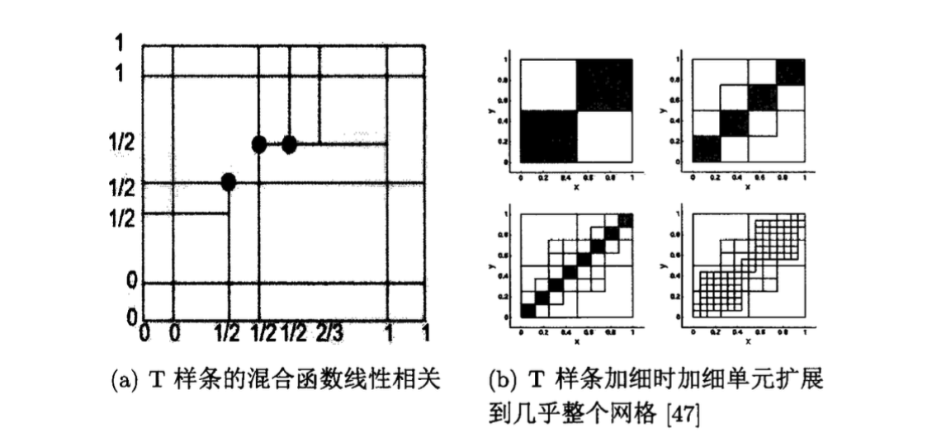
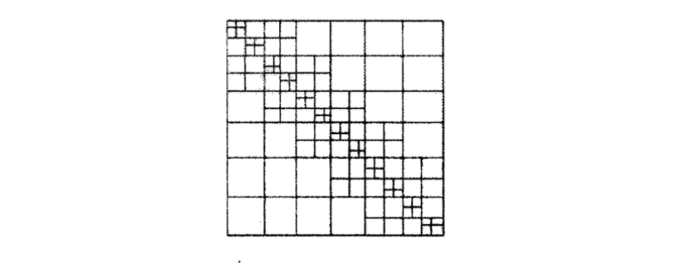
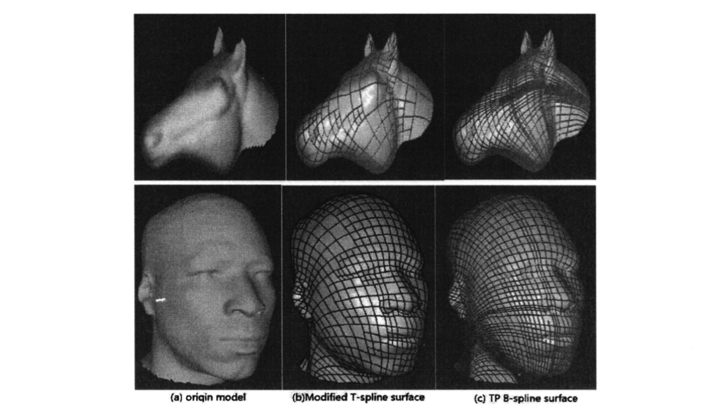
2、任意T网格上样条的构造

Slide 6
3、规则三角剖分上的层次样条
非张量积形式的多元样条在函数逼近、有限元分析、几何建模中都有着广泛的 应用。多元样条理论在近几十年间也得到了长足的发展,特别是规则三角剖分(如 I一型,II一型剖分)上的一些二元B样条空间的维数公式和如何构造具有局部支撑的 基函数都是清楚的。不过这些样条没有局部细分的性质,而我们知道局部细分的性 质不论是对于自适应的应用还是表示模型细节中都是十分重要的。这一章中,我们 引入了上述规则三角剖分上的层次二元B样条的概念,给出了这种层次样条空间 满足某些性质的基函数的构造方法。另外,我们还给出了这样的层次样条空间在曲 面拟合和数值求解PDE方程中的应用,从数值结果来看效果还是不错。

Slide 7
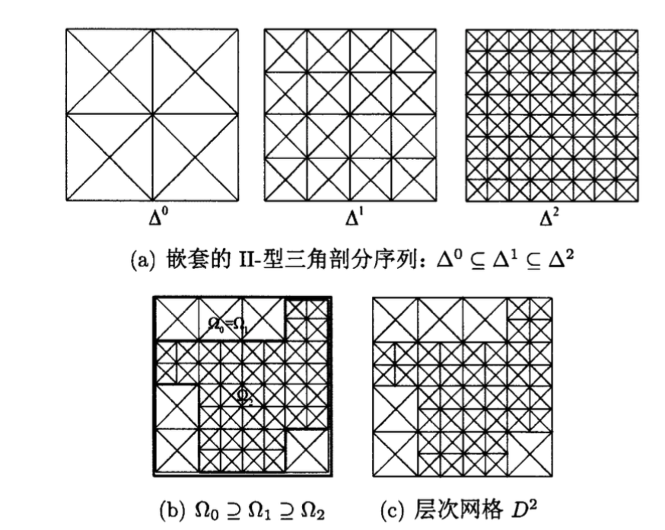
3、规则三角剖分上的层次样条

Slide 8
4、层次箱样条
箱样条可以看做是单变量均匀B样条向多变量样条的一种最直接的推广。不 同于张量积形式的多变量样条必须定义在张量积形式的四边形剖分上,箱样条具有 更大的灵活性,可以定义在许多规则剖分上,如三方向、四方向和六方向上的三角 剖分。通过箱样条的平移形成的样条空间也具有一些好的性质,如非负性,单位剖 分性,高光滑性等。之前关于箱样条的研究主要是集中在如何稳定有效的设计箱样 条的求值算法以及在几何建模中的应用,而关于箱样条的局部修改的算法并没有进 行过深入的研究。这一章中,我们将张量积层次样条的框架引入箱样条,提出了层 次箱样条的概念。并且给出了这种层次箱样条满足一些好的性质的基函数的构造方 法。另外,我们还将四次C2连续的层次箱样条应用到了曲面拟合中,并与张量积 形式的四次C2连续的层次B样条以及三方向上的三次C1连续的层次样条进行了比较。

Slide 9
5、基于稀疏优化的样条拟合
在样条拟合中如何计算样条节点的个数和位置的方法,该方法是基于一个稀疏的优化模型。这里的稀疏并不是指样条系数的非零个数 比较少,而是指三阶导数的间断点的个数比较少(如果是三次样条的话)。节点的个 数和位置通过下面的两步可以自动地优化得到:首先,通过一个基于稀疏的优化模 型,从给定的初始的节点向量中选取满足条件的节点,这样选取出来的节点还是会
有很多冗余的节点,不过好在这些节点往往蕴含着节点分布的一些信息;第二步中 通过在第一步中得到的节点向量的区间插入一个或多个中点来判断这个区间是否 要执行移除和移动操作。注意到通过我们的方法得到的节点向量已不再是第一步中 选取的那个初始节点向量的子集了。这也是不同的地方。我们得到的节点的个数相比于之前的方法要少。特别是对于数据点是从一 个样条函数足够采样得到的话,在一定的误差范围内我们还可以将此样条函数的内 部节点恢复出来。这也是目前存在的一些方法无法企及的。

Slide 10
6、小结
曲线是计算机辅助几何设计最基本的研究的对象,曲线的拟合的重要性自不待言。随着样条的出现和发展,样条也就成为了曲线拟合的一个重要的工具。样条拟合 的历史源远流长,从最初的如果给定节点向量求解一个线性的最小二乘问题,到后 来的将节点作为自由变量求解一个非线性非凸的优化问题的各种方法策略的涌现, 样条拟合还是没有从根本上解决节点的计算问题,节点的个数并没有进行优化,只 是节点位置的优化。直到近年来,随着压缩感知的稀疏理论的发展,稀疏的概念开 始应用到样条的拟合中,才将节点的个数和节点的位置同时优化。但是从结果来看, 似乎不尽人意:一方面得到的节点还是会有冗余,另一方面优化得到的节点也只是 初始给定节点的一个真子集。有鉴于目前这些方法的缺陷,本文给出了一种样条拟 合中节点的计算方法。算法的核心是基于一个稀疏优化模型求解样条节点的个数和 位置。本文中的算法不仅不需要求解一个非凸的优化问题,而且不需要指定节点的个数,也即节点的个数和位置是同时被优化出来的,更重要的是节点的位置已不仅仅是从初始节点中去挑选,还会通过一定的策略进行移除或是移动,这样就使得最后得到的节点向量的个数能够更少。另外如果数据点是从一个样条采样得到的,且初始采样点足够多的话,给定样条的节点可以在一定的误差范围内恢复出来。这些 都是其他方法无法比拟的。

Slide 11
谢谢

